Slide 1

TRIENTE
Proyecto Final IRONHACK
Pablo Fernández Cañete

Slide 2

IDEA
Incidir en un nicho
Digitalizar el sector de la construcción
Romper con los esquemas de la ejecución de una obra
Ahorrar en agentes prescindibles

Slide 3
Objetivo
Crear un sistema de networking entre los distintos agentes que actúan en una obra
Abaratar costes
Dar visibilidad a pequeñas empresas
Mejorar la calidad de la obra mediante empresas mas especializadas

Slide 4
Contenido del repositorio
Data -- > con los .csv de donde salen mis DataFrames y luego importo a SQL
Images -- > con imágenes que se han usado
MySQL -- > donde me he ido guardando la creación de tablas y DB
Notebooks -- > con los programas principales y pruebas de código
Planning -- > elementos de planificación previos al proyecto (ppt y miro)
Tableau -- > donde me he guardado dashboards
Config -- > ejecuto mi conexión a SQL
src -- > en esta carpeta se encuentran las funciones definidas y documentadas
.gitignore -- > donde se guardan los archivos ocultos
data-db -- > la base de datos en format o .db
main.py -- > programa principal donde se ejecuta Streamlit

Slide 5




Proceso
Step 1
Step 2
Step 3
Step 4
Análisis y limpieza de datos
Conexión a DB con SQL
Hacer queries para sacar info de utilidad
Creación de una interfaz para mostrar el resultado

Slide 6
Librerías principales
Streamlit
Pandas
SQL alchemy
Numpy
Seaborn
Matplotlib

Slide 7
Vamos a verlo en Streamlit!

Slide 8
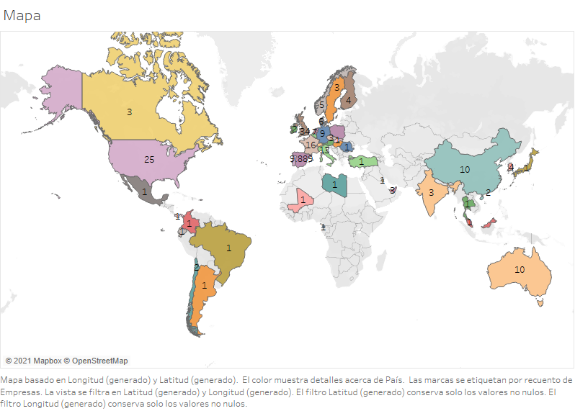

Slide 9
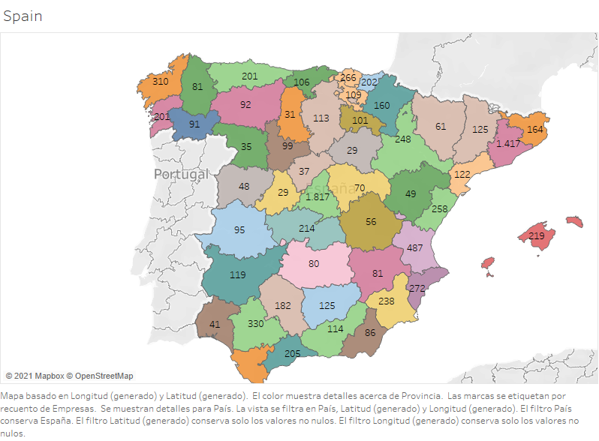

Slide 10
